Slide 1


SMART CITIES
2017

Slide 2
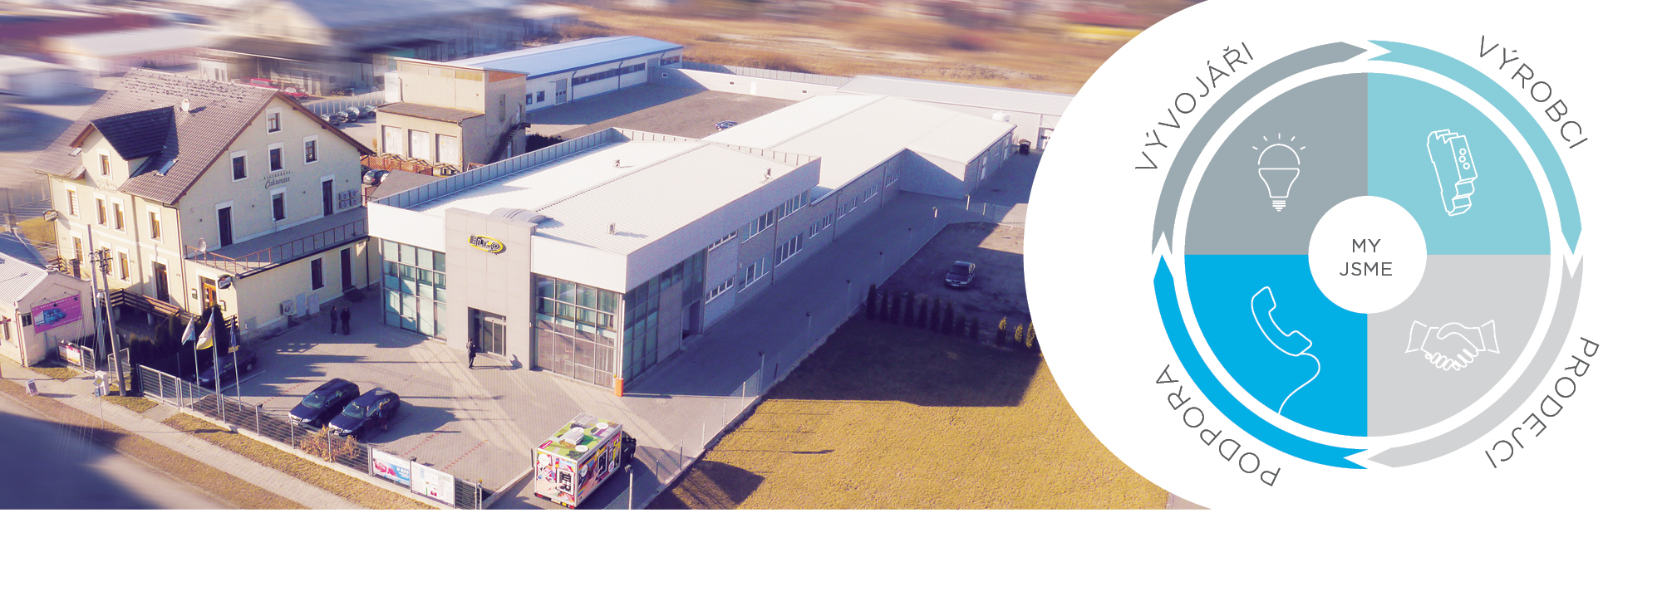
ELKO EP Holding
Inovativní ryze český výrobce elektronických přístrojů na poli elektroinstalací již 24 let.

Slide 3
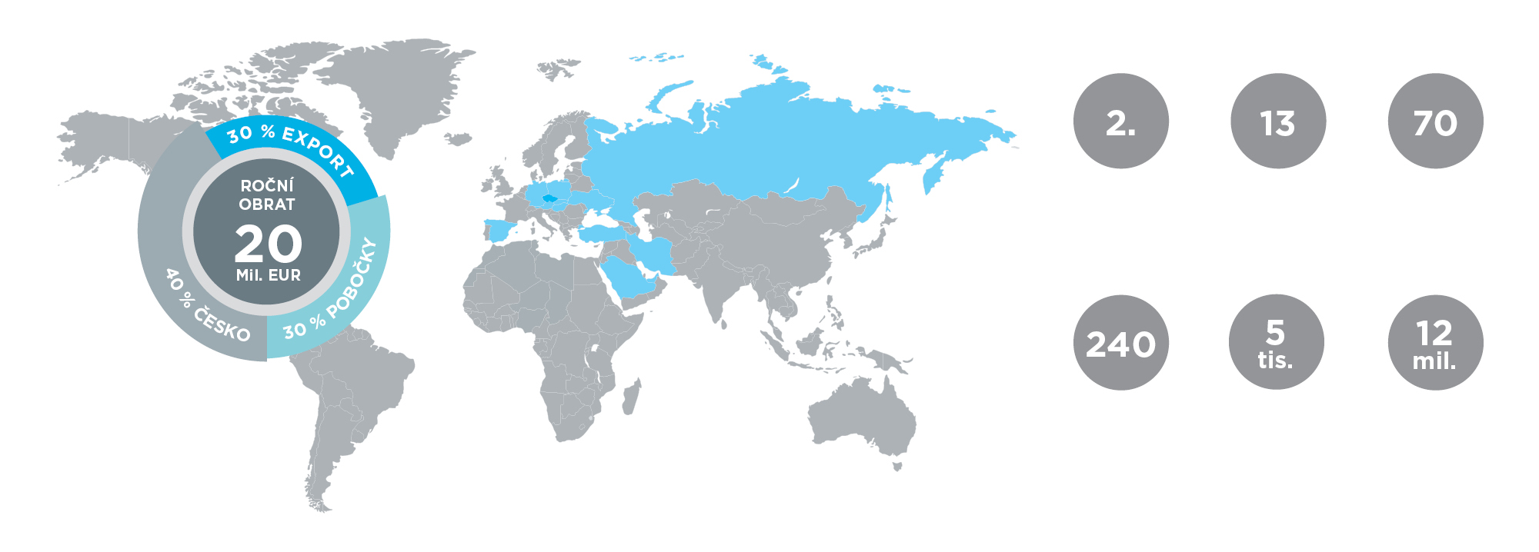
Fakta a statistiky
Pozice
v Evropě
Poboček
ve světě
Exportních
zemí
Zaměstnanců
iNELS
instalací
Vyrobených
produktů

Slide 4
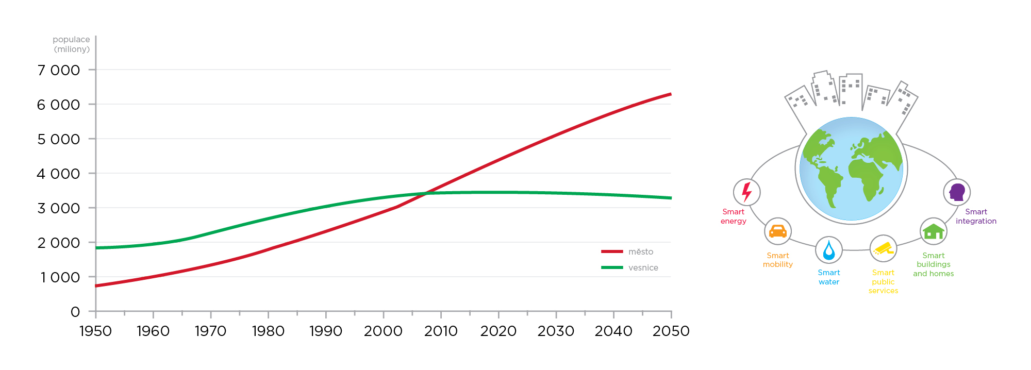
Rostoucí urbanizace nutí k vyšší
efektivitě správy měst
Zdroj: Urban and rural population of the world, 1950–2050. (UNDESA, 2014)

Slide 5

Všeobecně přijímaná definice Chytrého města
zatím stále neexistuje!
Bydlení
Bezpečnost
Životní prostředí
Zdraví
Energetika
Doprava
Vzdělání
Informace

Slide 6


„Aby se lidem ve městech lépe žilo a pracovalo.“
Environmentální řešení – snížení emisí
Chytré osvětlení
Zefektivnění nákladů na provoz města
Zkvalitnění života
obyvatel
Smart parking „Moby park“ Urban mobility P+R
Efektivní svoz odpadu
Inteligentní dopravní
systém
Bezpečnost silničního provozu
Zdroj: USA, Business Insider, říjen 2016

Slide 7

Společný zájem všech
STÁTNÍ SPRÁVA
Ušetřit peníze
Zefektivnit vynaložený čas
Komfort
SAMOSPRÁVA
OBYVATELÉ
„Aby se lidem ve městech lépe žilo a pracovalo.“

Slide 8
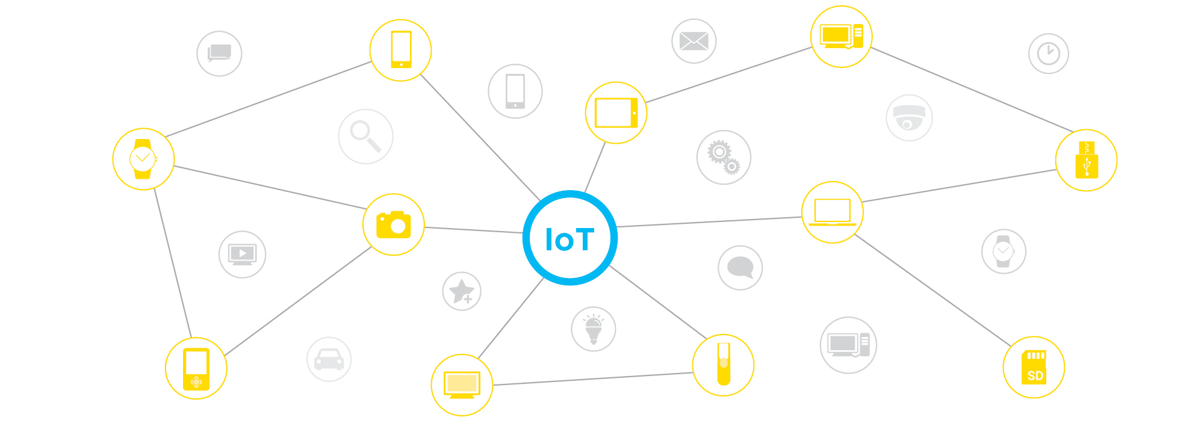
Internet věcí odstartoval novou etapu evoluce.
Je potřeba tuto šanci využít!

Slide 9
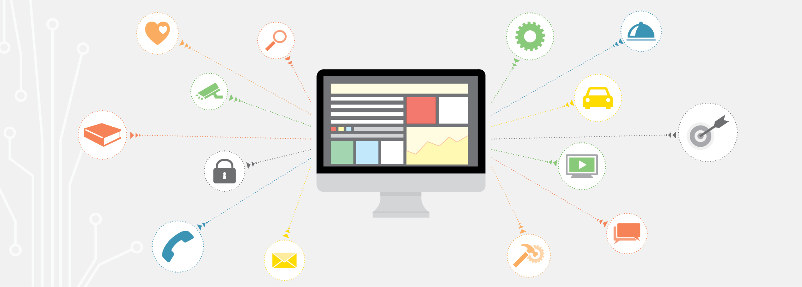

Všechno je to o datech, otevřených datech,
a jejich správném vyhodnocení.

Slide 10
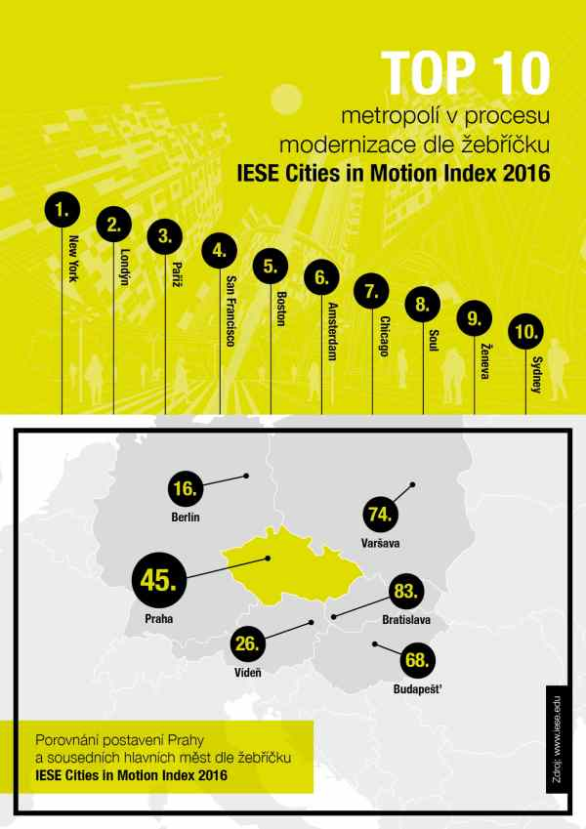
Máme co dohánět …

Slide 11

O chytrých budovách víme vše,
teď jdeme dál …

Slide 12
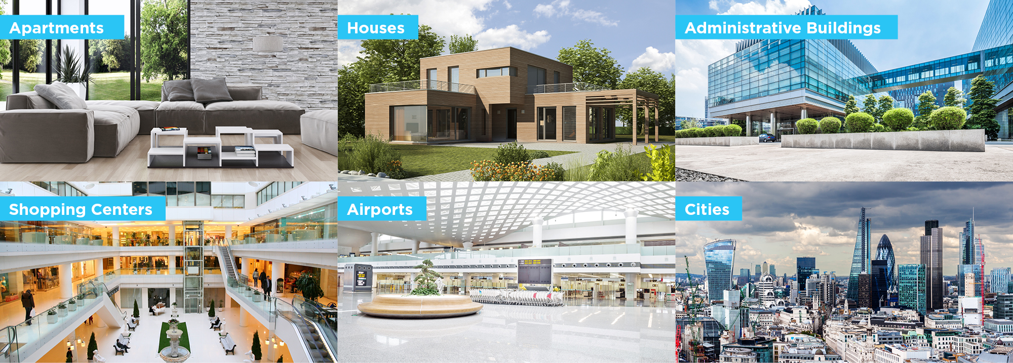
je systém vhodný pro všechny typy objektů/měst

Slide 13

Je schopen integrovat stávající systémy nebo vytvořit originální řešení šité na míru specifickým potřebám měst.
Smart street lights
Parking
Smart traffic
Smart cameras
Smart building
Měření
energií
Future
office
Vzdálená správa
Efektivní
provoz
Parkování
bez hledání
Řízení
dopravy
Dohled
a kontrola
Ekonomický
provoz
a automatizace
Vyhodnocení
v reálném čase
a úspory
Zdravé, úsporné
a efektivní
pracovní prostory
Ovládací
a dohledové konzole

Slide 14
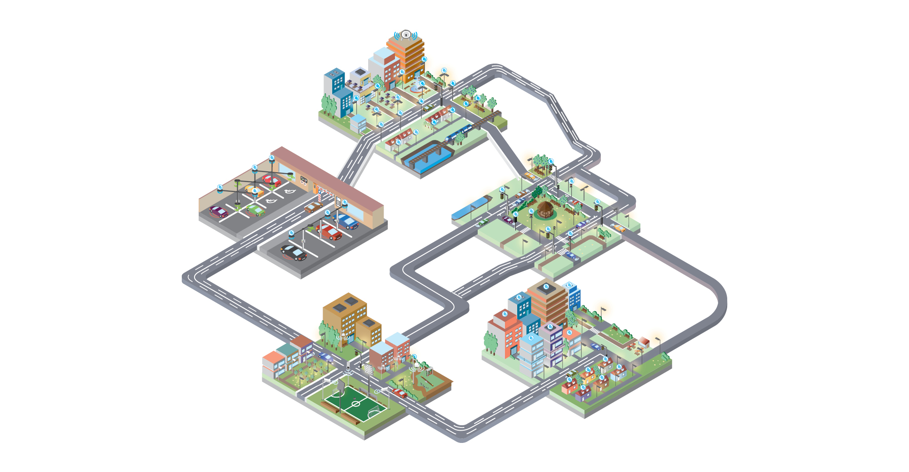
Smart City by iNELS
Smart street
LIGHTING
Finanční úspora
Smart
TRAFFIC
Smart
PARKING
Ovládání dopravy
Sběr dat
Optimalizace
Pohodlí a úspora času
pro uživatele
Smart
BUILDINGS
Smart
CAMERAS
Zabezpečení

Slide 15
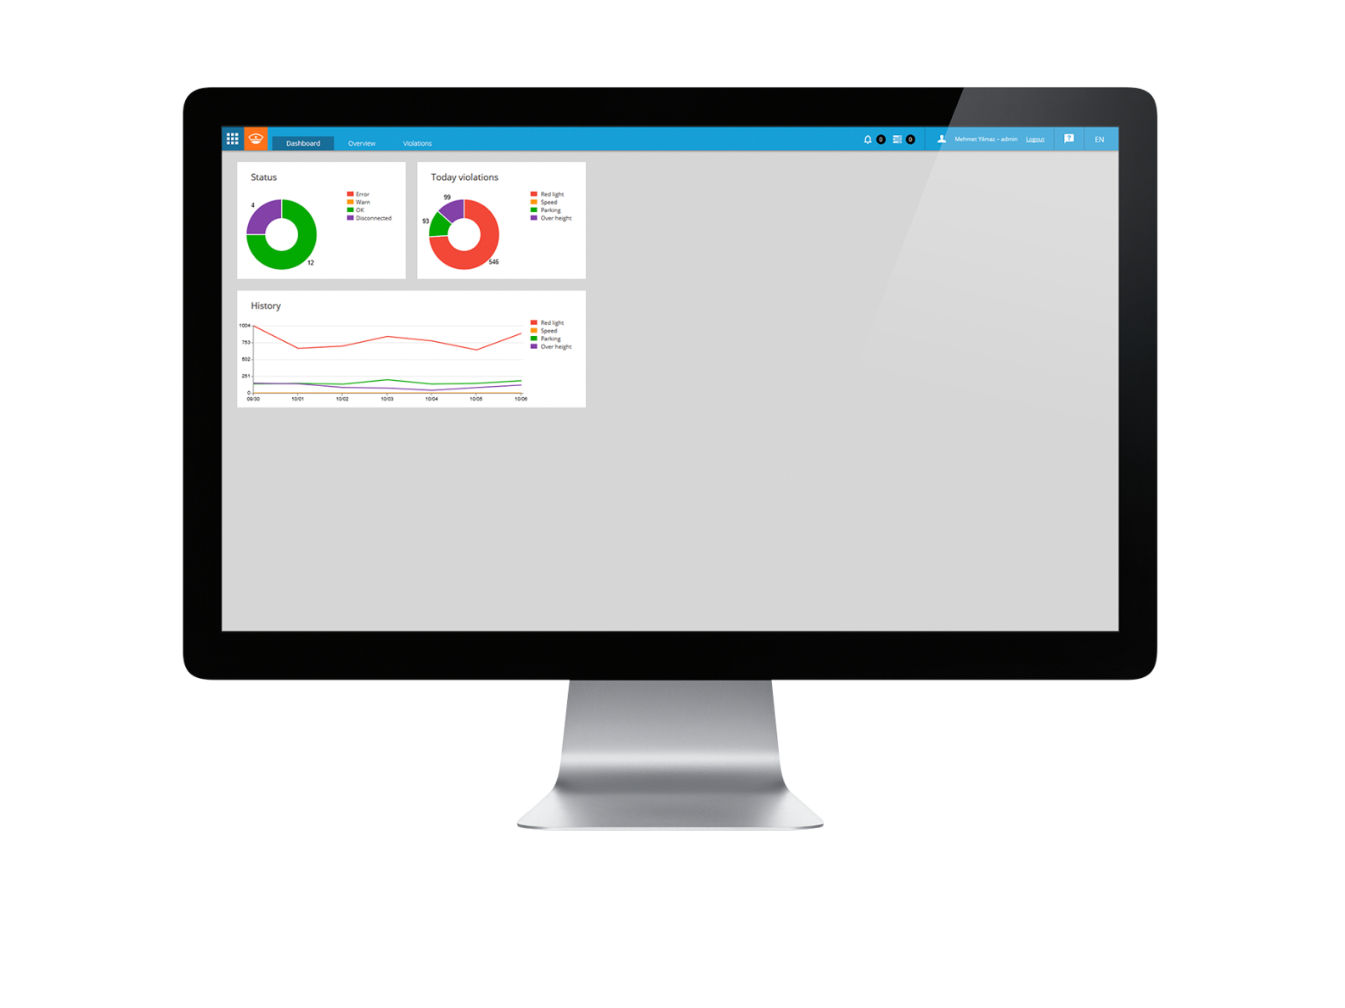
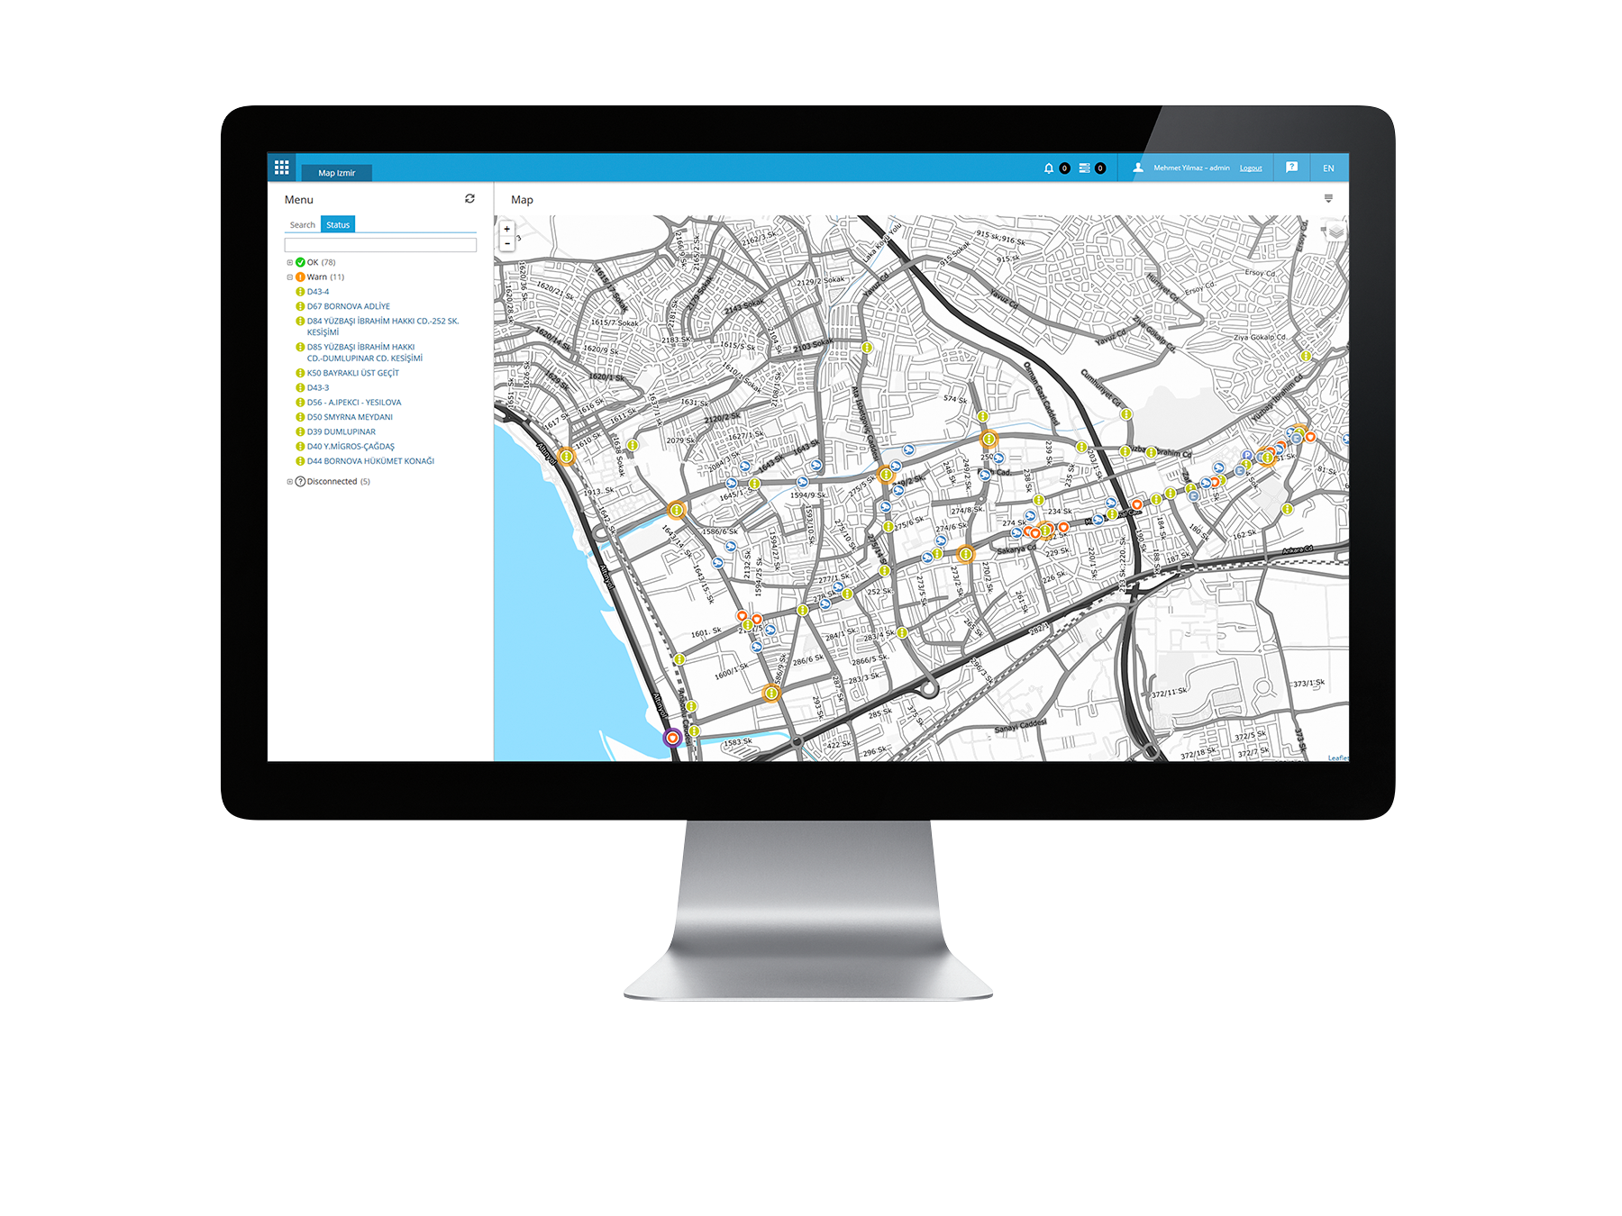
Softwarový mozek chytrého města

Slide 16
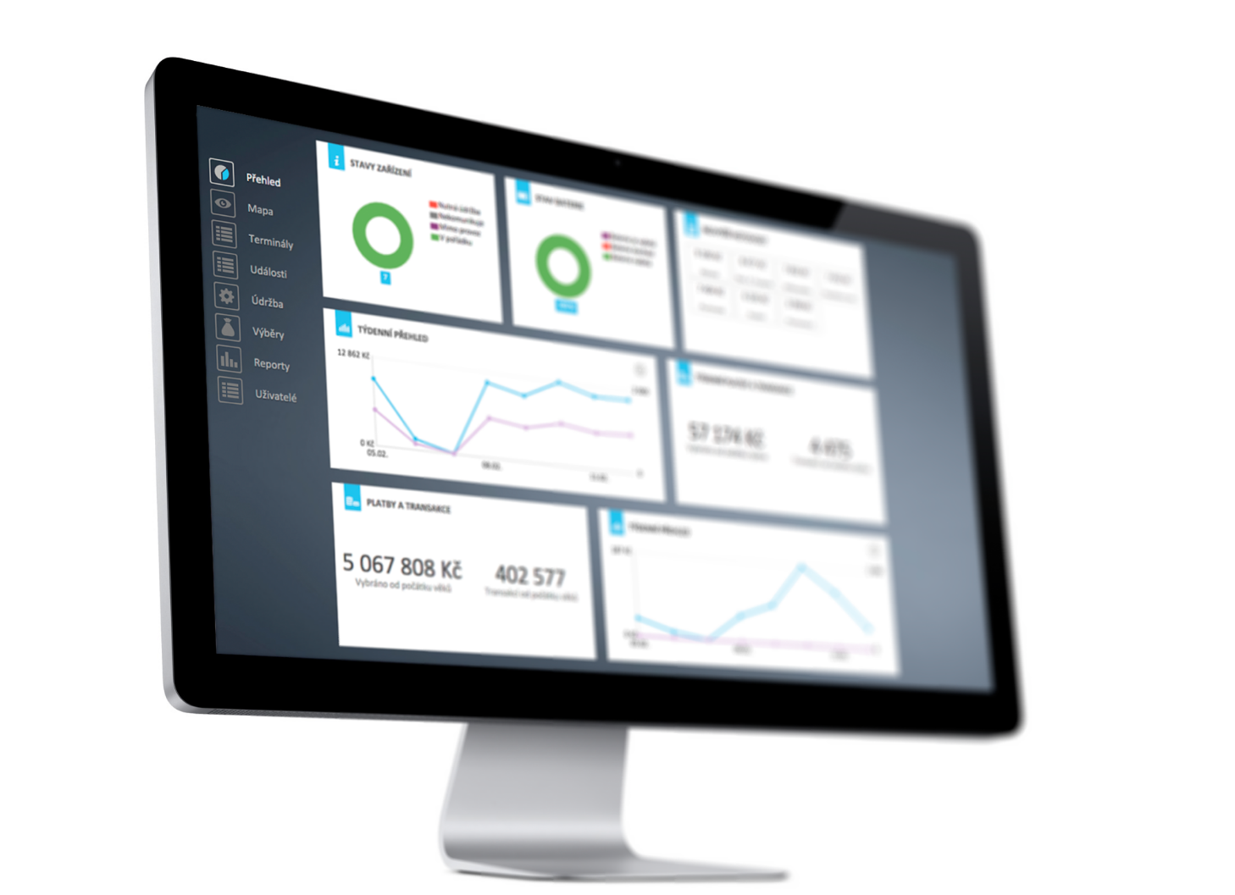
Softwarový mozek chytrého města
Ovládání mimo jiné pomocí:
předdefinovaných scénářů
informací z čidel umístěných v prostoru
aplikace na mobilních zařízeních

Slide 17

Smart BUILDINGS
Monitoring a řízení městských budov
Srovnání energetické náročnosti
Efektivní správa majetku města prostřednictvím softwaru BMS (building management systems)
multimédia
zabezpečení
přístup
spínání
topení
osvětlení
klimatizace

Slide 18

Měření a úspora energií
Monitorujeme spotřebu energií:
  elektrická energie
  plyn
  voda
  (na stávajících již používaných, či nově instalovaných měřidlech)
Benefity:
  rychlá - drátová, či bezdrátová instalace
  jasné vyhodnocení úsporných opatření
  vyhodnocování spotřeby v rámci webového portálu - cloudu

Slide 19
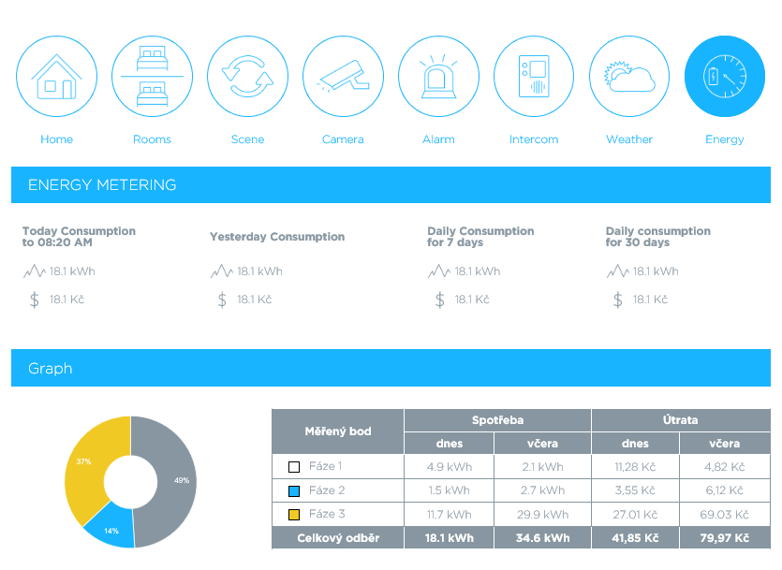
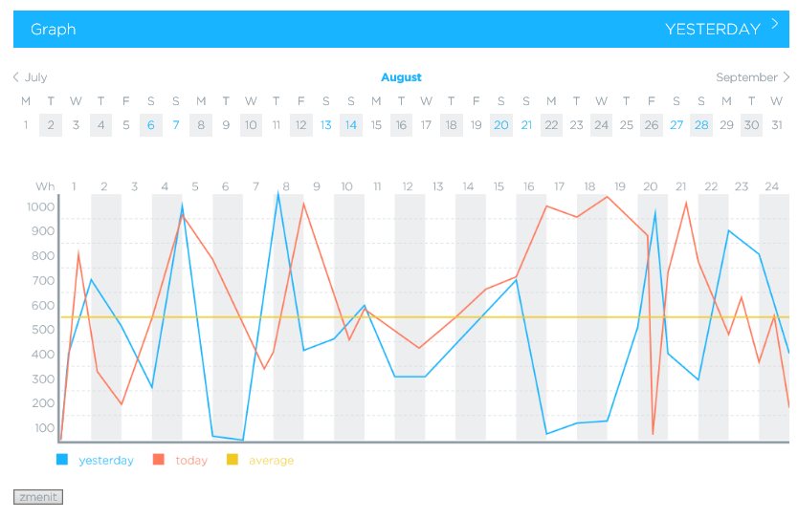
Měření a úspora energií

Slide 20
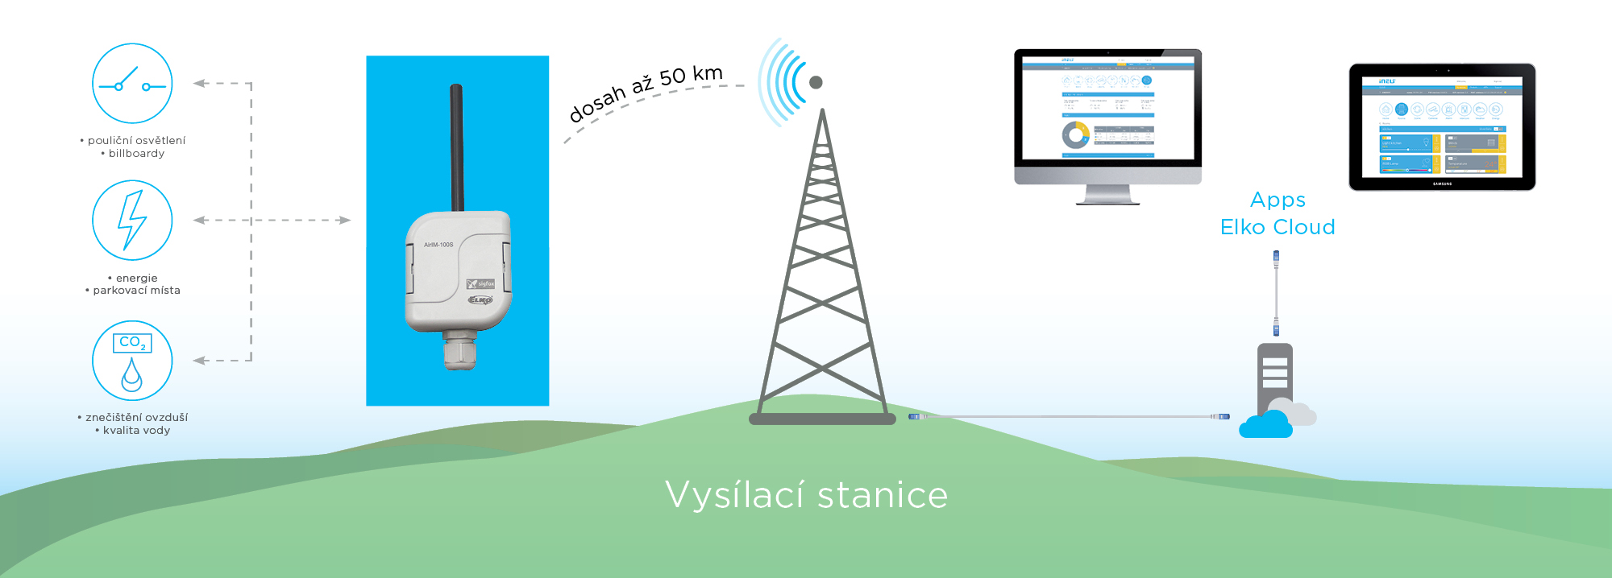
Univerzální senzor

Slide 21
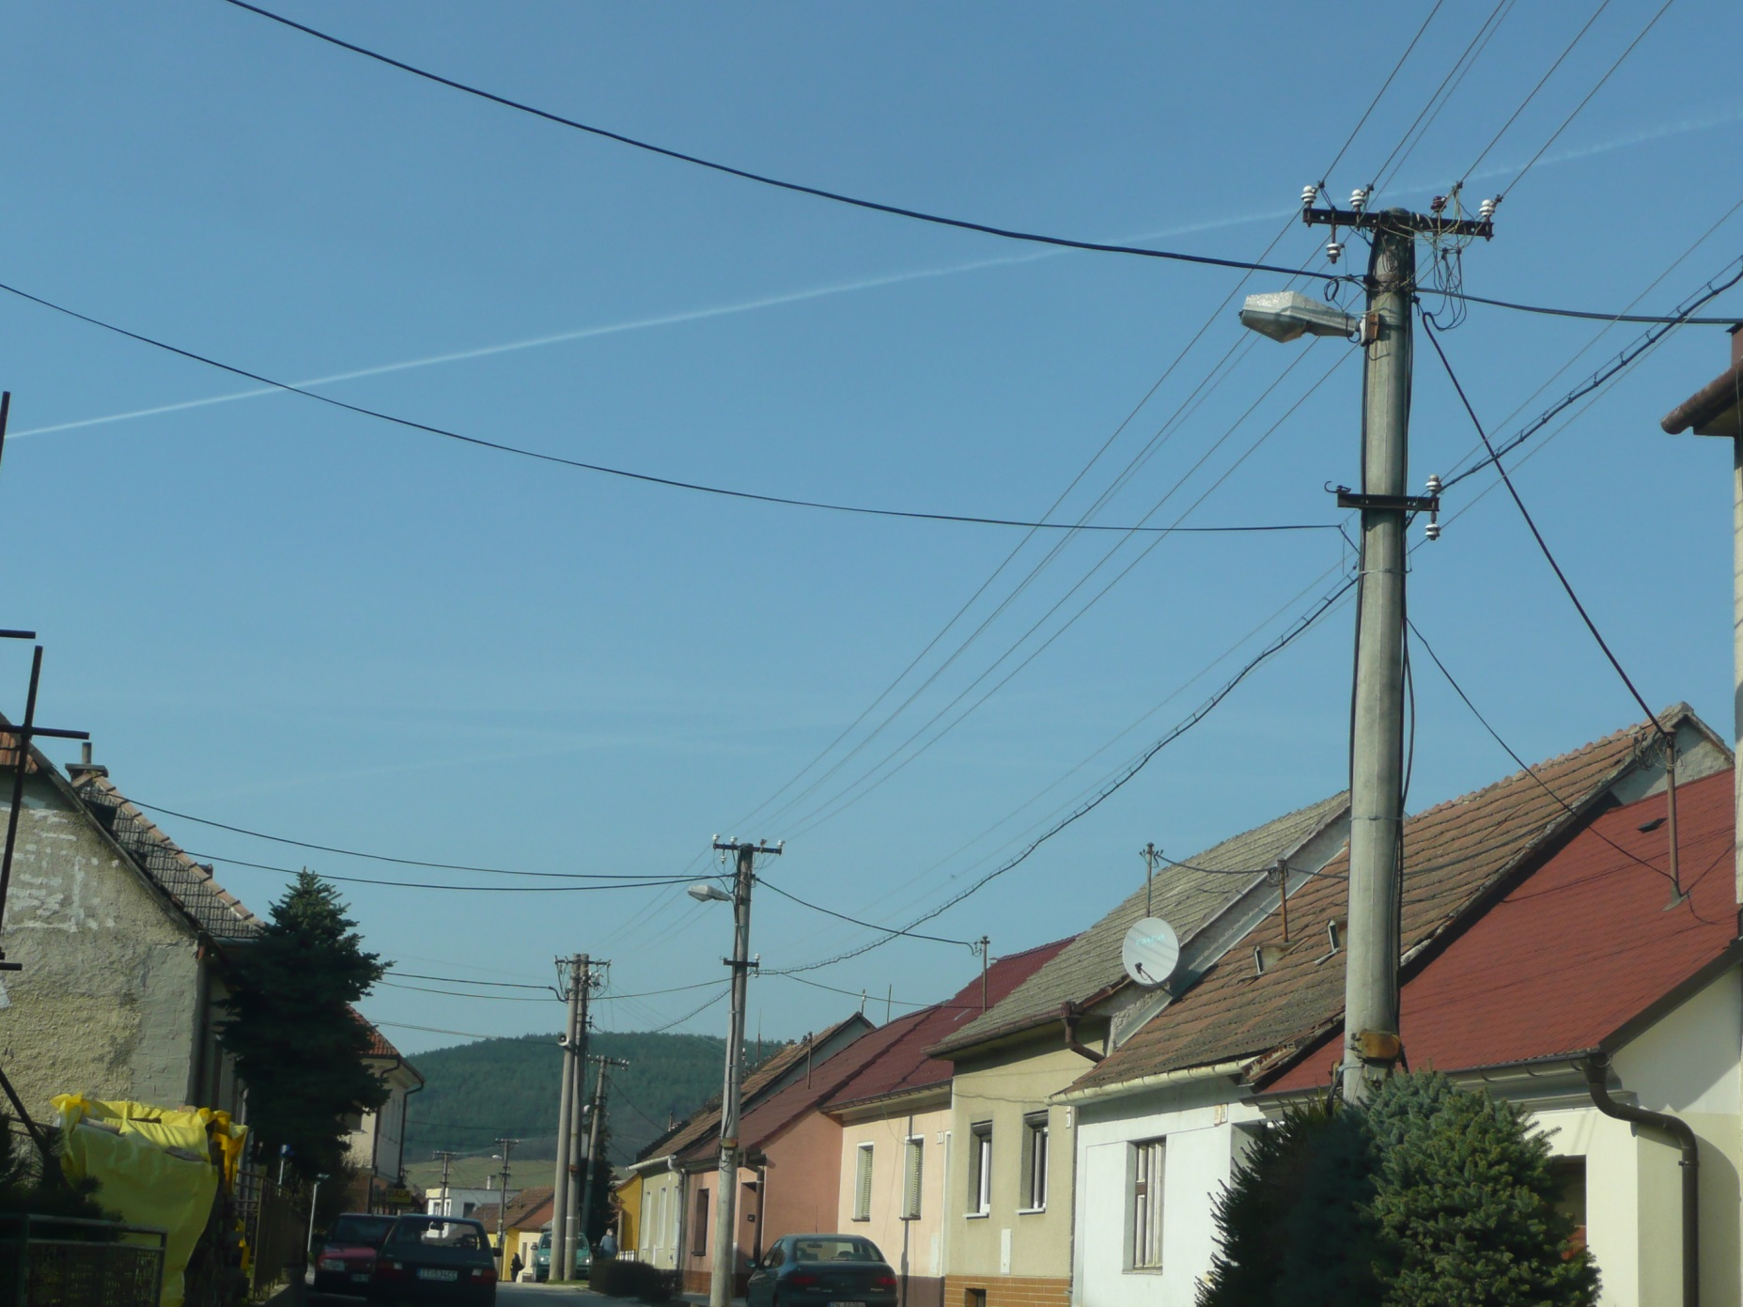
Veřejné osvětlení – čas na změnu
přes 1,2 mil světelných bodů
průměrné stáří přes 20 let
cca 95% sodíkové výbojky
průměrný příkon téměř 130 W
roční spotřeba v ČR cca 600 GWh
chytré osvětlení prakticky neexistuje

Slide 22
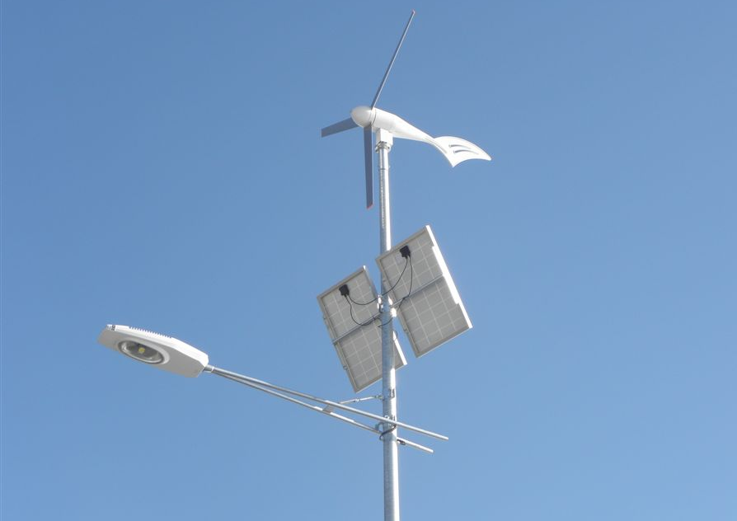
Veřejné osvětlení jako napájecí
platforma pro Smart city
Stožáry veřejného osvětlení mohou nést:
meteostanice
senzory CO_{2,} teploty, vlhkosti ad.
inteligentní kamery
vysílače Wi-Fi
informační panely
emergency tlačítka aj.

Slide 23
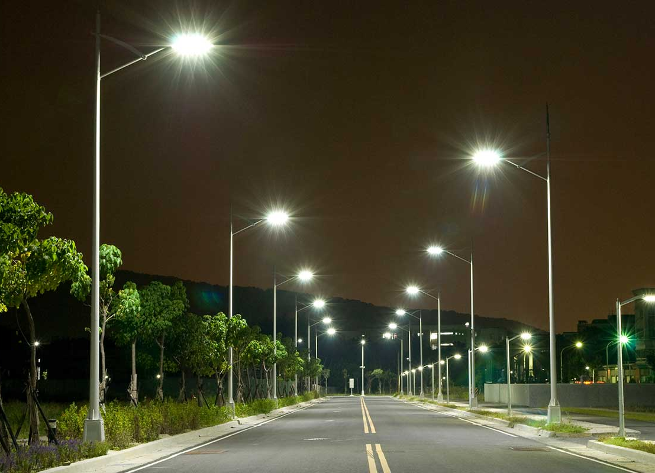
Veřejné osvětlení – možnosti řízení
veřejné osvětlení bez inteligentního řízení
veřejné osvětlení řízené po větvích
z rozvaděčů
ovládání jednotlivých světel
– naše cesta

Slide 24
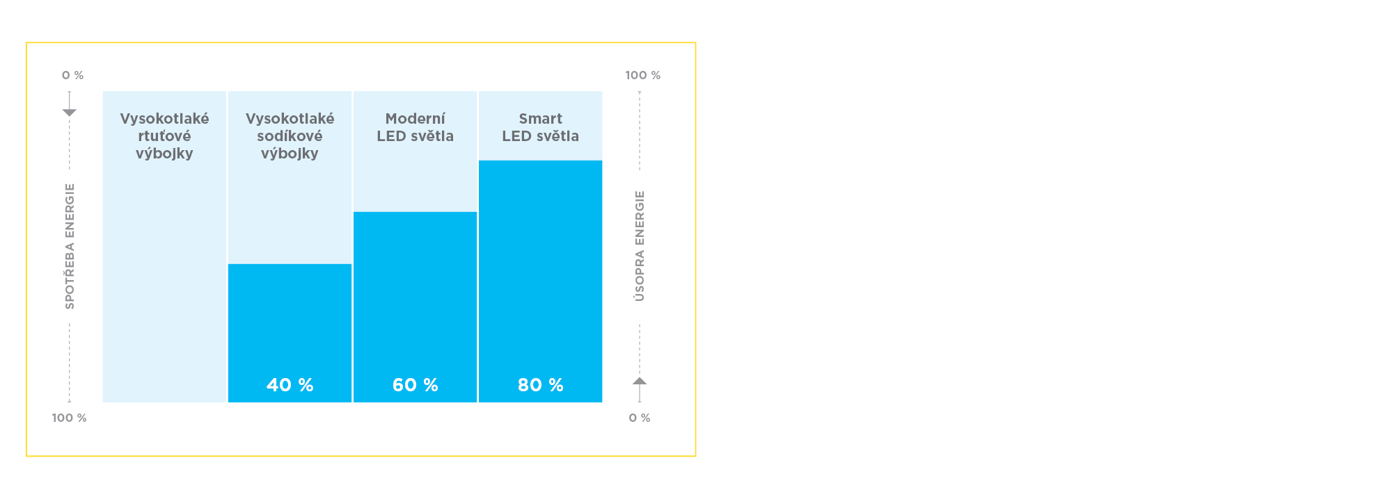
Smart street LIGHTING
Chytré veřejné osvětlení šetří:
úspory výměnou původních světel za LED až 60%
další až 50% úspory elektrické energie stmíváním

Slide 25

Smart street LIGHTING
Řídíme osvětlení na základě:
intenzity osvětlení v prostoru
přítomnosti osob v prostoru
Dosahujeme:
jasných úspor spotřeby el. energie
požadovaného komfortu v ovládání
  přednastaveným scénářem dané scény
  pomocí interaktivních panelů a ovladačů
Ovládací & dohledová konzole
Server / Cloud

Slide 26
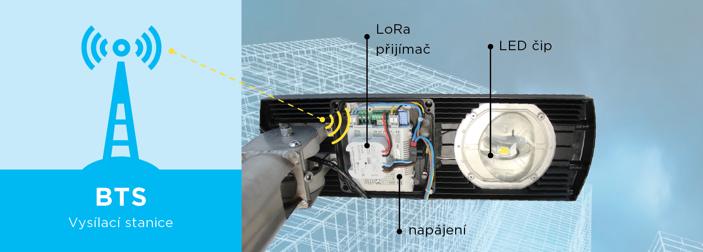
Smart street LIGHTING

Slide 27

Smart street LIGHTING
použití světelných zdrojů LED
řízení dle času, denního světla, výluk v dopravě
stmívání v době rozednění a soumraku (nejen prosté VYP/ZAP)
ovládání každého světla samostatně – optimální nastavení proti oslnění a nebo naopak pro přisvětlení

Slide 28
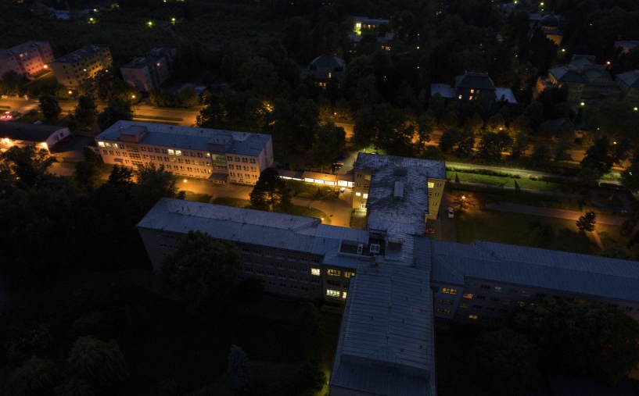
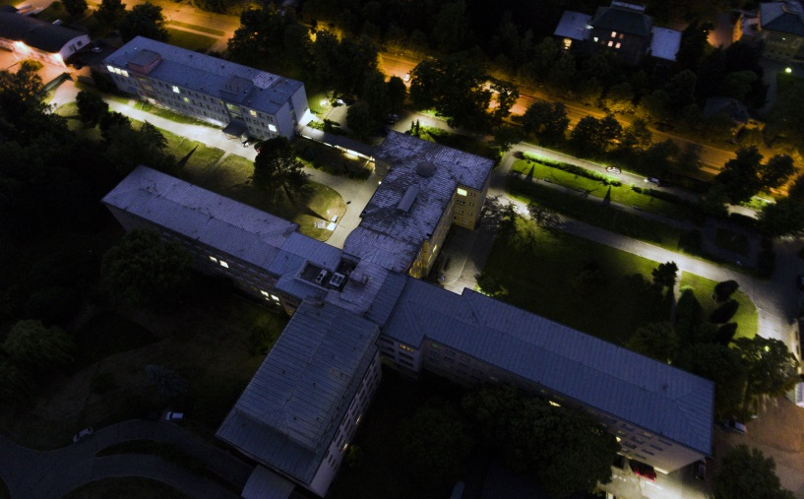
Pomáháme v nemocnici Kroměříž
Modernizace celkem 41 světelných bodů
36 ks svítidel o příkonu 70 W nahrazeno novou LED technologií o příkonu 33 W
5 ks svítidel o příkonu 250 W nahrazeno za 64W LED
Před
Po
Výsledek
snížení spotřeby elektřiny o více než 50 %
zvýšení intenzity osvětlení o 65 %

Slide 29
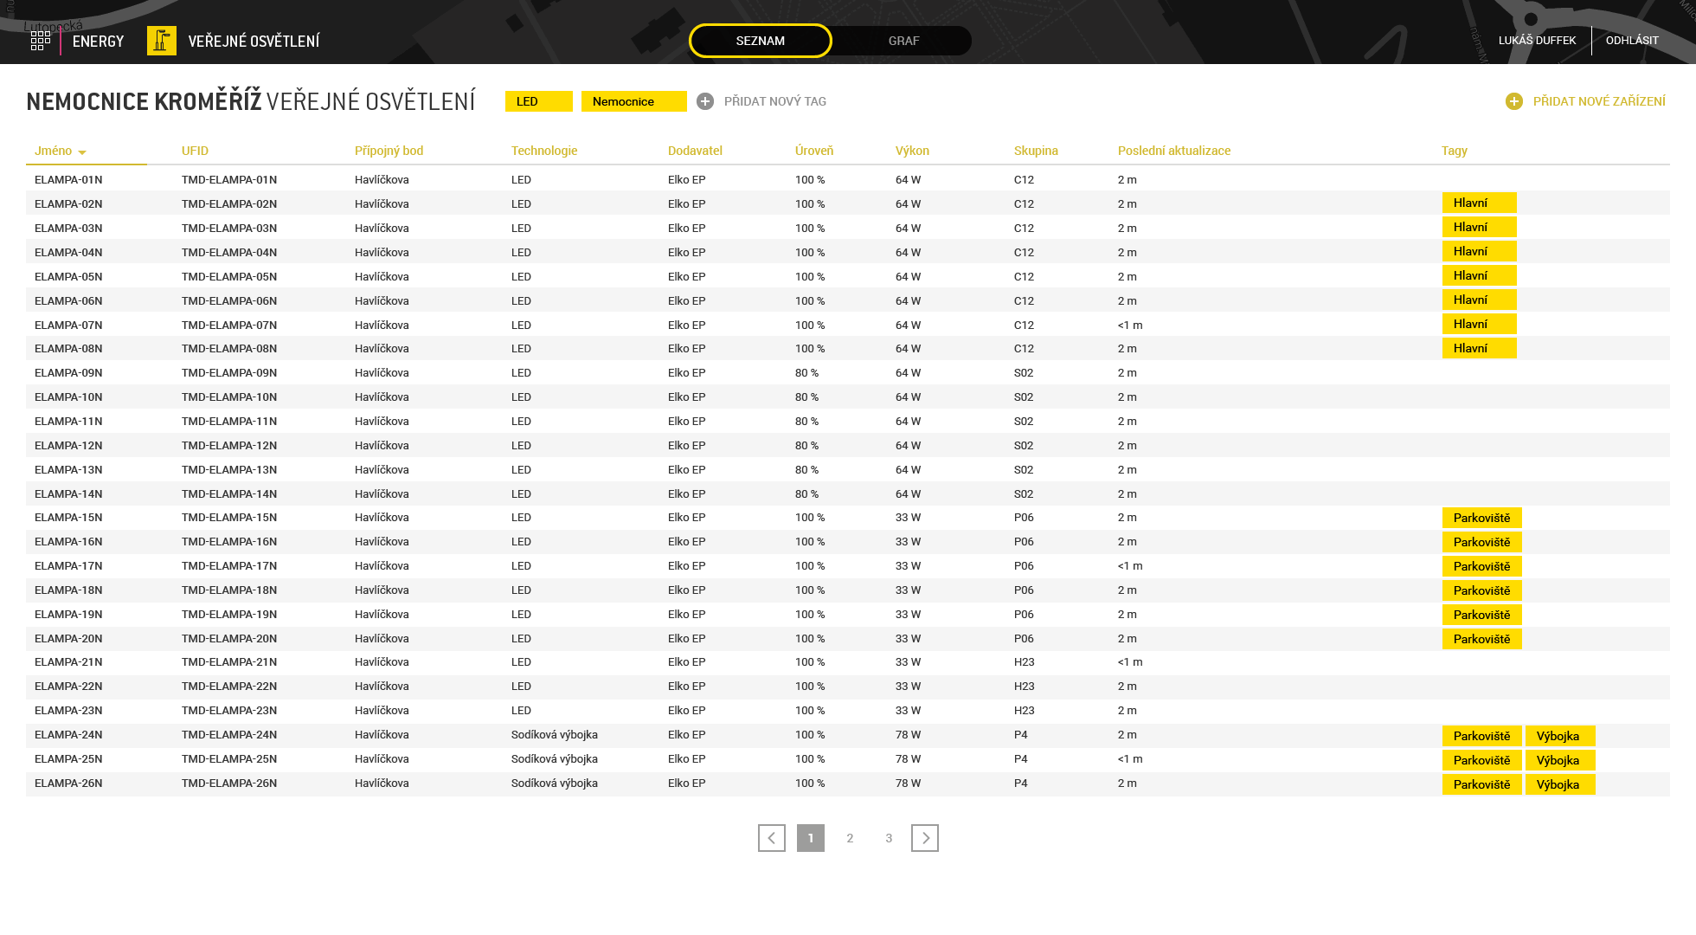
Smart street LIGHTING
Evidence a správa zařízení
  celkový přehled a zatřídění světelných bodů
  individuální i skupinové ovládání
  chytré scénáře
  přehledné informace
  a statistiky v grafickém
  i tabulkovém zobrazení

Slide 30
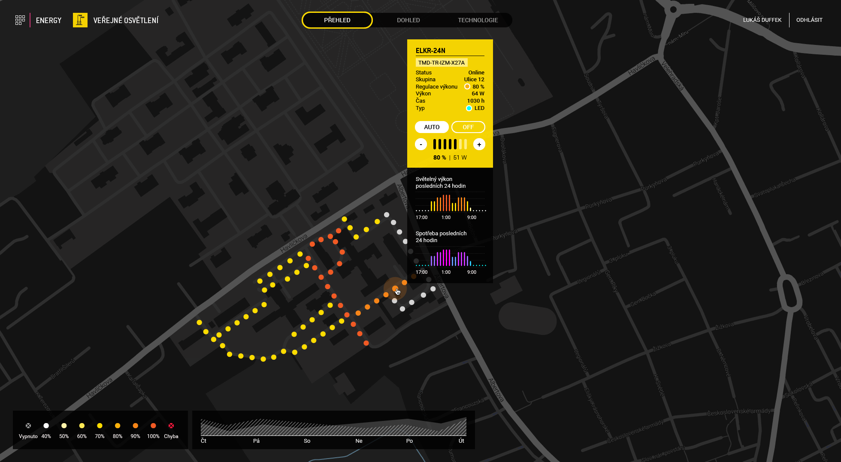
Smart street LIGHTING
Přehled dle svícení
  zobrazení na mapě
  informace
  o světelném bodě
  spotřeba energie
  intenzita osvětlení
  rozdělení do větví

Slide 31
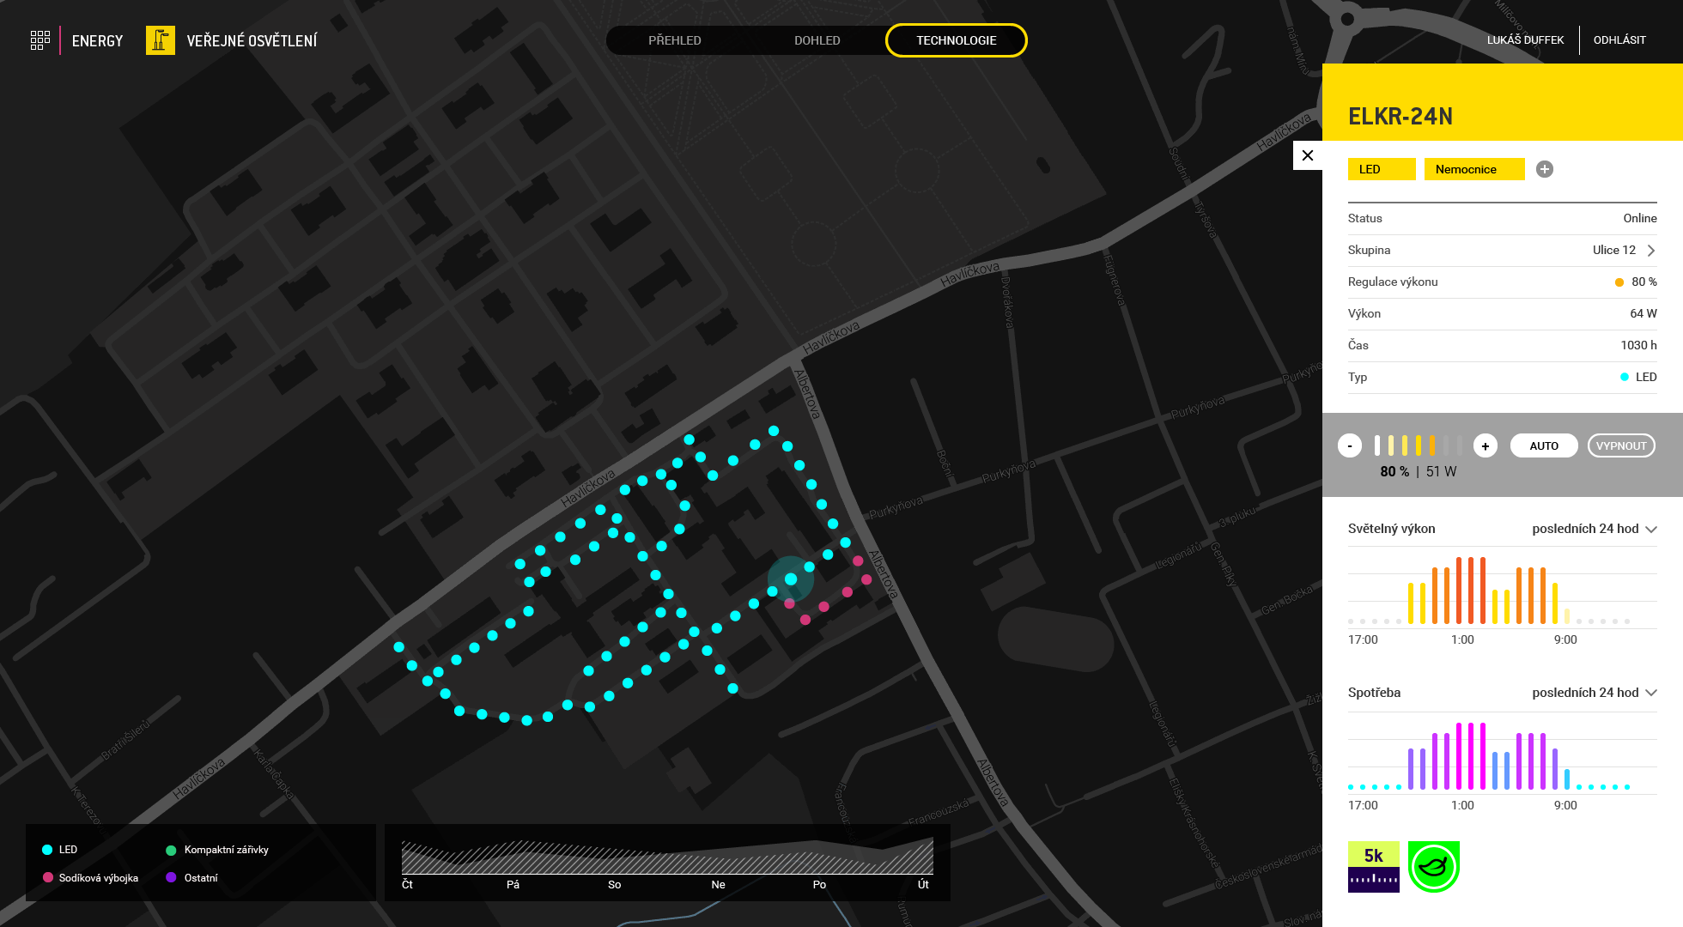
Smart street LIGHTING
Přehled dle technologie
  zobrazení na mapě
  detailní informace
  o světelném bodě
  spotřeba energie
  intenzita osvětlení
  rozdělení do větví

Slide 32
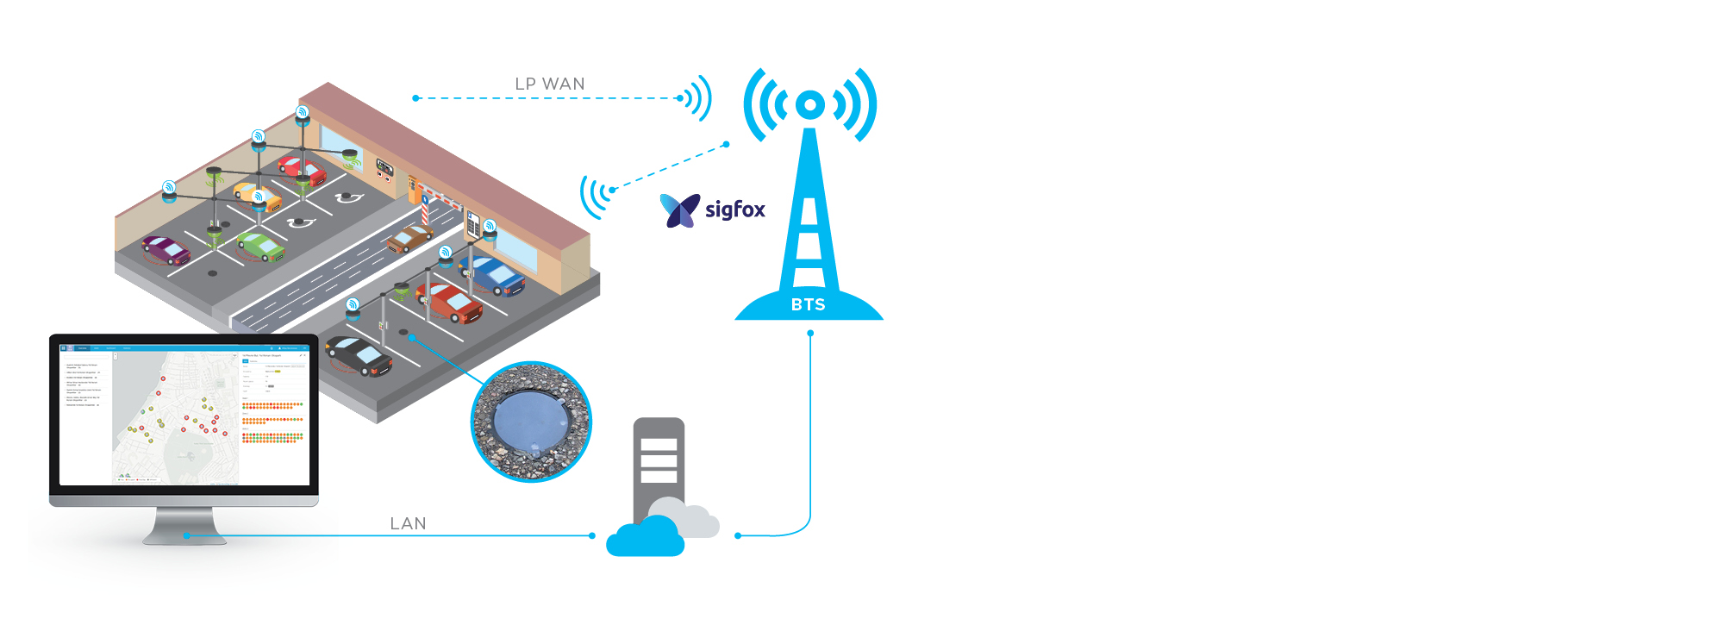
Smart PARKING
Parkování v prostoru na základě:
  nastavených scénářů
  přítomnosti aut v prostoru
  v interakci s vývojem počasí, nehodovostí, atd.
Dosahujeme:
  jasných úspor potřeby počtu parkovacích míst, úspory času
  požadovaného komfortu v ovládání
    přednastaveným scénářem dané scény
    pomocí interaktivních panelů
    a ovladačů
Ovládací & dohledová konzole
Server / Cloud

Slide 33
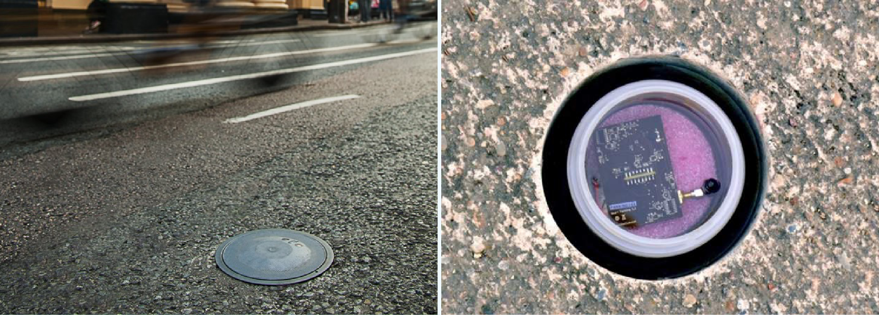
Smart PARKING

Slide 34
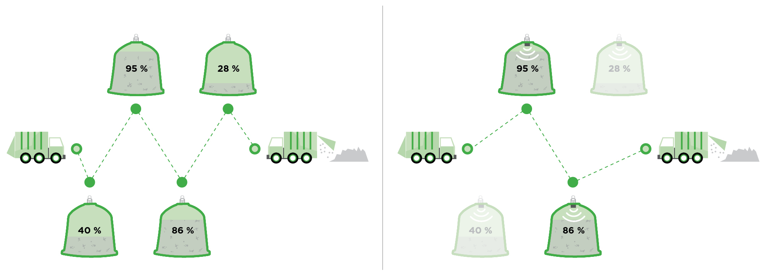
Optimalizace svozu odpadů
Neoptimalizovaná trasa
Optimalizovaná trasa
Zdroj: ENEVO: Optimising Waste Collection Infogram: ©2016

Slide 35
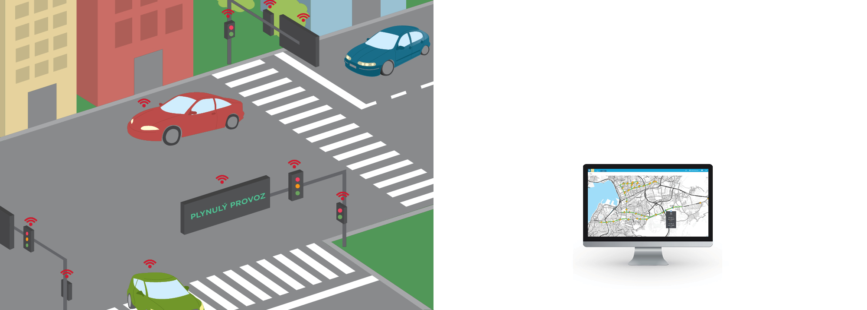
Smart TRAFFIC - InVipo
řízení dopravy
informační servis
zelená vlna
prioritní průjezd záchranných složek
monitorování

Slide 36

Bezpečnostní systémy – Smart CAMERAS
iNELS je připravený poskytnout funkce bezpečnostního systému pomocí:
  integrování řady koncových zařízení
  i jiných výrobců:
    kamerové systémy či jednotlivé kamery
    pohybová čidla různých druhů
    další bezpečnostní čidla
    návaznost na vstupní systém
    návaznost na rezervační systém

Slide 37

Bezpečnostní systémy – Smart CAMERAS
Díky integraci v systému iNELS:
spouští předdefinované scénáře na základě informací z koncových zařízení
je schopen efektivně společně
s předdefinovaným procesem informovat o narušení prostor

Slide 38

Dashboardy & monitoring
centrální vyhodnocování dat přicházejících z jednotlivých zařízení
a čidel
možnost personifikace zobrazení jednotlivých údajů pro různé pracovníky
jednoduché ovládání zařízení a změny jejich parametrů
nastavení připravených scénářů pro jednotlivé prostory a zařízení

Slide 39

nabízí jasné
Úspory
Efektivní ovládání
Jednoduchý monitoring či vyhodnocení
Zatraktivnění vaší lokality
- zhodnocení
Více spokojených obyvatel
Zdravé životní
prostředí
Odlišuje vás od
konkurence
Prostor, který vás vnímá a přizpůsobuje se vám - ne, vy jemu

Slide 40

Jak postupovat?
Zhodnotit
a změřit aktuální stav (data)
Navrhnout cíle podle priorit
Realizovat jednotlivé cíle tak, abychom je mohli měřit
a vyhodnocovat
Koncipovat systém tak, aby byl snadno rozšiřitelný

Slide 41

Pojďme společně budovat Chytrá města …
Jiří Konečný
+420 608 371 501
konecny@elkoep.cz

